Slide 1
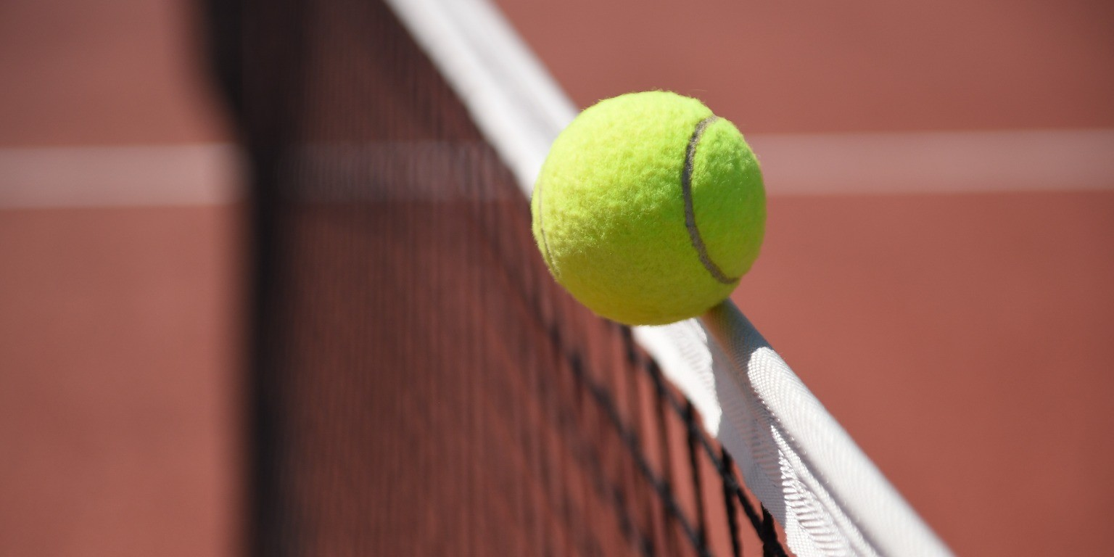
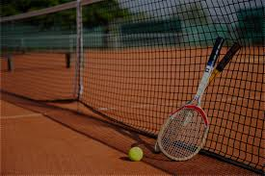
15. Urner Einzel-Clubmeisterschaften Montag 16.08. – Samstag 21.08.2021
Austragungsorte sind der RTC Seedorf und der TC Dätwyler.
Spiel berechtig sind nur Clubmittglieder des RTC Seedorf und des TC Dätwyler
Gespielt wird „Best of three“ und in allen Sätzen Tie-Break.
Die Einspielzeit beträgt max. 10 Minuten.
Kategorien
Damen: A R1 – nicht klassiert
Herren: A R1- R9
B R7 - nicht klassiert
Spielbetrieb
Mo — Fr ab 18:00 Uhr
Samstag ab 09:00 Uhr
Finalspiele
Finden am Samstag auf der Anlage des TC Dätwyler statt.
Im Anschluss findet die Rangverkündigung mit einem kleinen Apéro statt.
Preise
Gibt es für die Finalisten und Sieger.
Bälle
Tretorn Series+
Anmeldung
Bis Dienstag 10. August 2021 um 18:00 Uhr bei,
sandro.exer@hotmail.com oder simon.kness@gmail.com
Die Ausschreibung wird per Mail versendet und die
Anmeldeliste liegt in den Clubhäusern auf.
Zu spät eingetroffene Anmeldungen werden nicht mehr berücksichtigt.
Spielzeitwünsche
Werden nach Möglichkeit beachtet. Bitte nur angeben, wann es absolut unmöglich ist.
Allgemeines
Die Tableaus sind ab Donnerstagabend, 13. August, in den Clubhäusern angeschlagen oder Online abrufbar. Über die Spielzeit müssen sich die Teilnehmer selber informieren.
Versicherung ist Sache der Teilnehmer.
Vom Spielplan wird nicht abgewichen. Weitere Infos unter:
www.tcdag.ch / www.rtc-seedorf.ch
Turnierleitung
Simon Kness, +41 79 710 55 31
simon.kness@gmail.com
Sandro Exer, +41 79 836 30 96
sandro.exer@hotmail.com
Viel Spass & Erfolg wünscht

